Slide 1

Škola | ZŠ Třeboň, Sokolská 296, 379 01 Třeboň
Autor | Mgr. Petra Hejlová
Číslo | VY_32_Inovace_3366
Název | Pohybová soustava člověka
Téma hodiny | Člověk - Svaly
Předmět | Přírodověda
Ročník/y/ | 5.A
Anotace | Materiál obsahuje stručné informace o pohybové soustavě člověka. V závěru si žák ověří získané informace při doplňování vět.
Očekávaný výstup | Žák vnímá charakteristické znaky člověka, využívá poznatků o lidském těle k vysvětlení základních funkcí dané orgánové soustavy
Druh učebního materiálu | Prezentace

Slide 2
Pohybová soustava
Svalstvo člověka je zodpovědné za aktivní pohyb organismu nebo jeho částí.
Skládá se z asi 600 svalů a tvoří 30–50 % hmotnosti lidského těla
Často tvoří několik svalů větší komplexy fungující jako jeden sval.

Slide 3
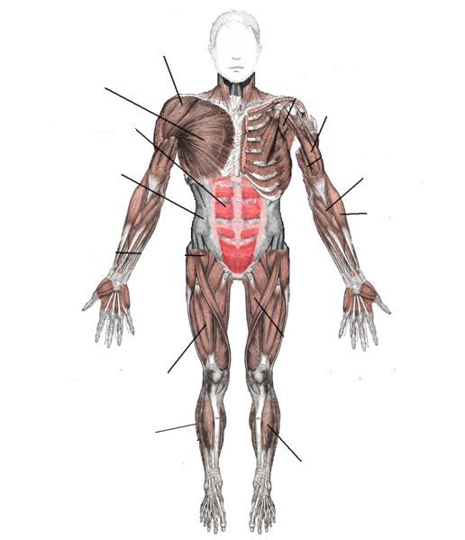
Kosterní příčně pruhovaná svalovina umožňuje vůlí ovladatelný pohyb.
deltový sval
velký prsní sval
dvojhlavý sval pažní (biceps)
přímý břišní sval
šikmý břišní sval
svaly předloktí
čtyřhlavý sval stehenní (kvadriceps)
lýtkový sval
holenní sval

Slide 4
V lidském těle se ale nachází i velké množství vůlí neovladatelných svalů, tvořených hladkou svalovinou.
Hladké svaly mimo jiné udržují nutné napětí stěn cév krevního i mízního oběhu a umožňují posun potravy trávicí soustavou.

Slide 5
Zvláštní typ svalového orgánu představuje srdce a jeho srdeční svalovina.
Srdce je dutý svalový orgán, který svými pravidelnými stahy zajišťuje oběh krve tělem, a tím i přenos dýchacích plynů, živin, odpadních látek a další funkce.
Průměrně srdce udělá asi 100 000 úderů každý den.

Slide 6
Doplň věty
Svalstvo člověka se skládá z asi
600 svalů.
Tři druhy svaloviny
- příčně pruhovaná
- hladká
- srdeční
Srdce zajištuje
oběh krve.
Srdce průměrně udělá asi
100 000 úderů každý den.

Slide 7
Zdroje
http://cs.wikipedia.org/wiki/Soubor:Muscles_anterior_labeled.png

